Slide 1
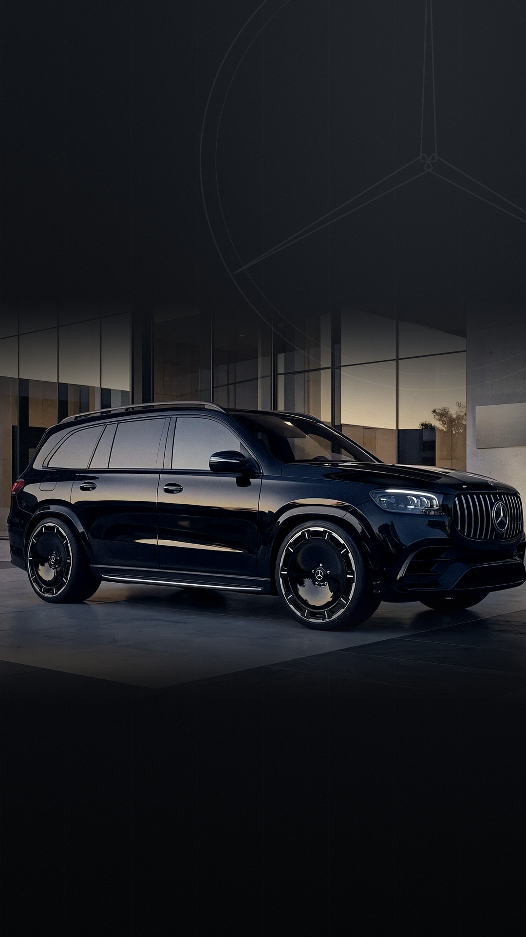

КОММЕРЧЕСКОЕ ПРЕДЛОЖЕНИЕ
Индивидуальные
решения
для автомобилей
Mercedes-Benz
Mercedes-Benz. Управляй комфортом.
Notes:
Обложка. Фото: чёрный GLS. Фраза «Mercedes-Benz. Управляй комфортом.» — статусная строка из брифа.

Slide 2
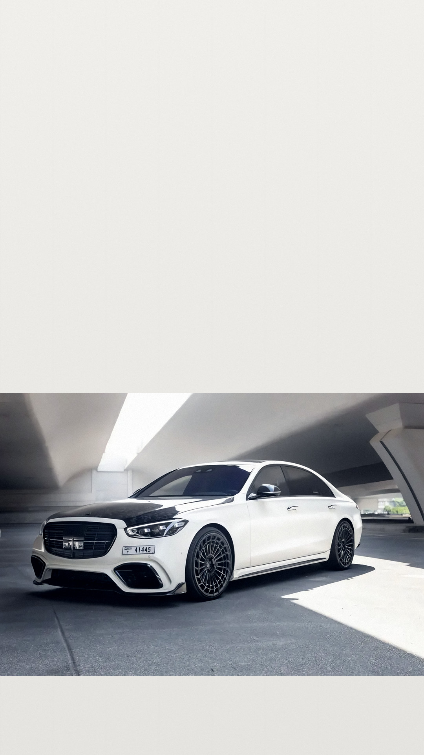
ФИЛОСОФИЯ
Создано под
характер
автомобиля
GRANDRIMS создаёт индивидуальные колёсные решения для автомобилей Mercedes-Benz с учётом дизайна, параметров и характера конкретной модели.
S-Class
GRANDRIMS
02 / 13
Notes:
Имиджевый вход. Фото: белый S-Class.

Slide 3
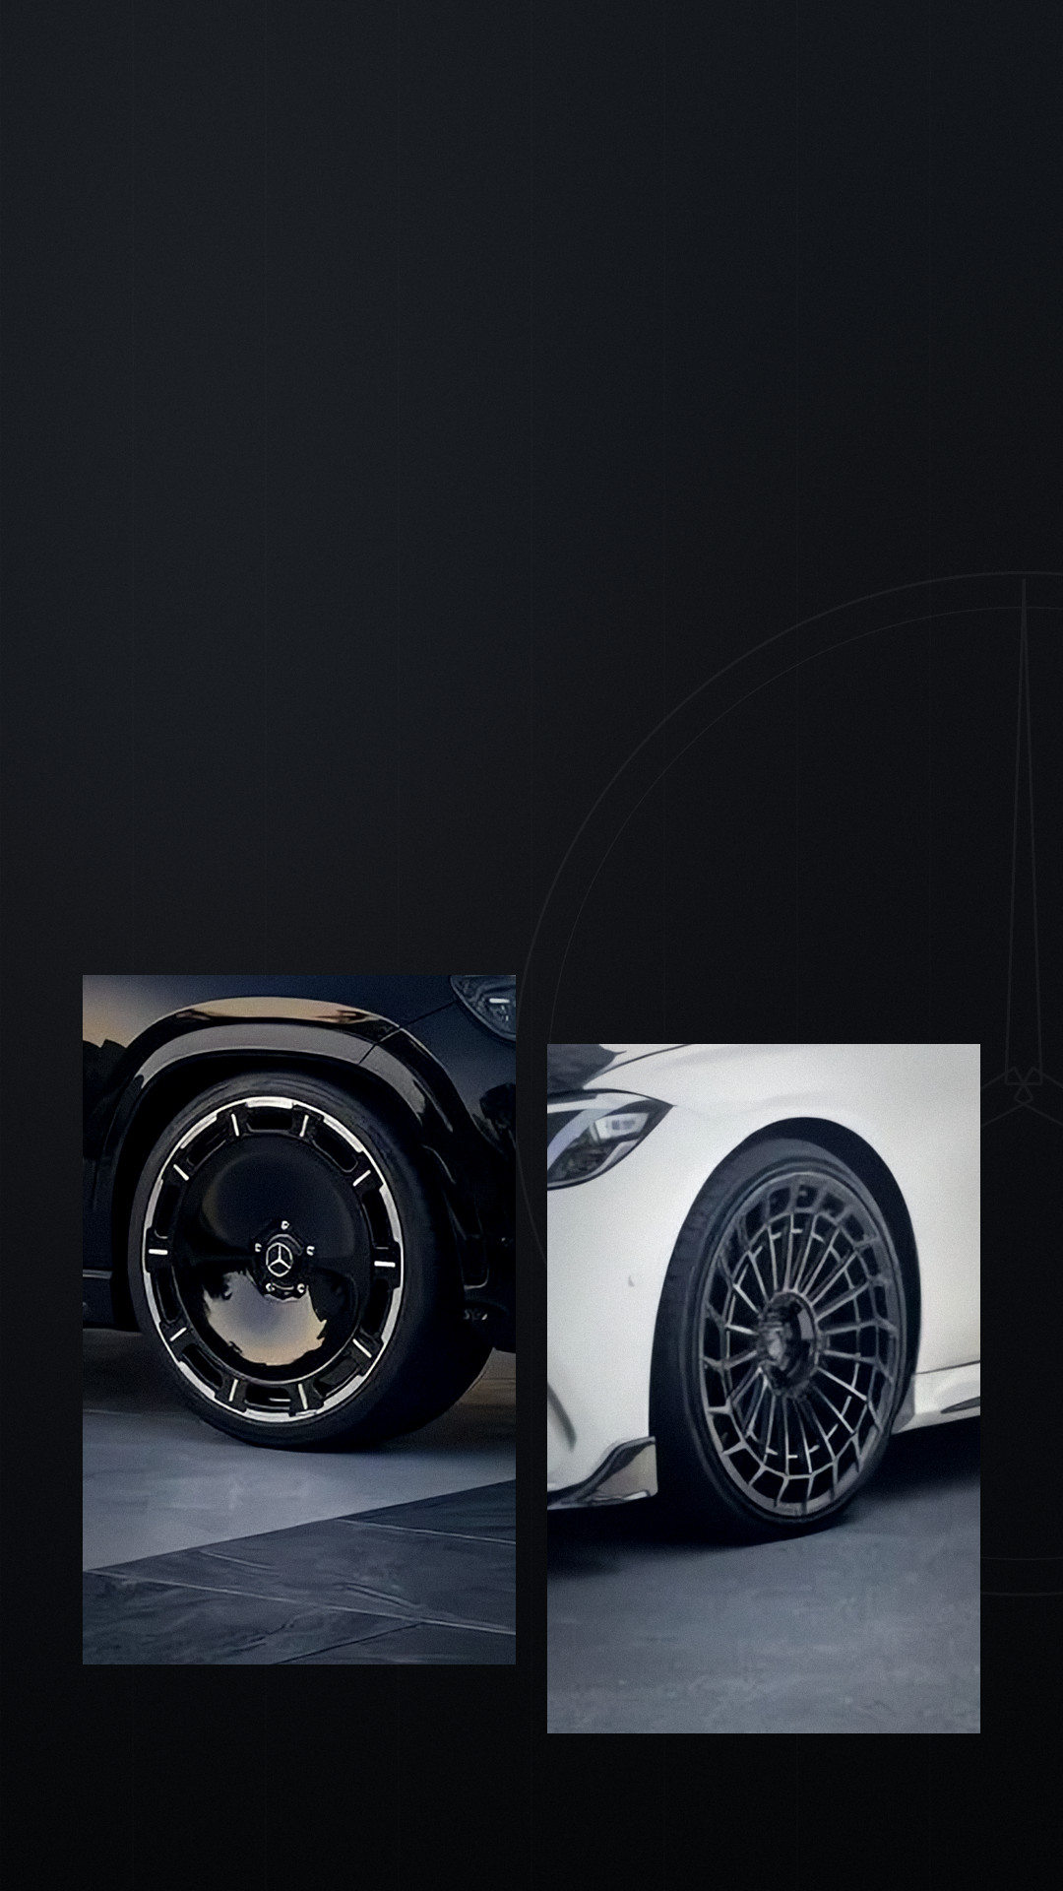
КОВАНЫЕ ДИСКИ
Кованые диски
для Mercedes-Benz
под любые задачи
Инженерная точность, высокая прочность и сниженный вес.
18–24″
ДОСТУПНЫЕ РАЗМЕРЫ
Индивидуальное исполнение с учётом дизайна, параметров и нагрузок автомобиля.
GLS
S-CLASS
GRANDRIMS
03 / 13
Notes:
Кованые диски. Детали колёс — кадрированные фрагменты фото GLS и S-Class. Если пришлёт предметные фото дисков GRANDRIMS — заменить этими кадрами.

Slide 4

ТЕХНОЛОГИИ
Технология
в основе
6061-T6
Кованый алюминиевый сплав авиационного класса
18–24″
Размеры от 18 до 24 дюймов под параметры автомобиля
3D
Визуализация и точная подгонка до запуска в производство
от 15
рабочих дней — производство индивидуального комплекта
Пожизненная
гарантия
Гарантия на целостность конструкции дисков на весь срок эксплуатации
СЕРВИС
Сопровождение на этапах дизайна, производства и установки.
ГОТОВЫЕ КОМПЛЕКТЫ
Шины, датчики давления и аксессуары — в сборе.*
* Актуальные цены на шины, колёсные датчики и аксессуары предоставляются менеджером по запросу.
GRANDRIMS
04 / 13
Notes:
Технологии и преимущества. Все факты — из исходного КП: 6061-T6, 18–24″, 3D, от 15 рабочих дней, пожизненная гарантия на целостность конструкции, сервис, готовые комплекты.

Slide 5
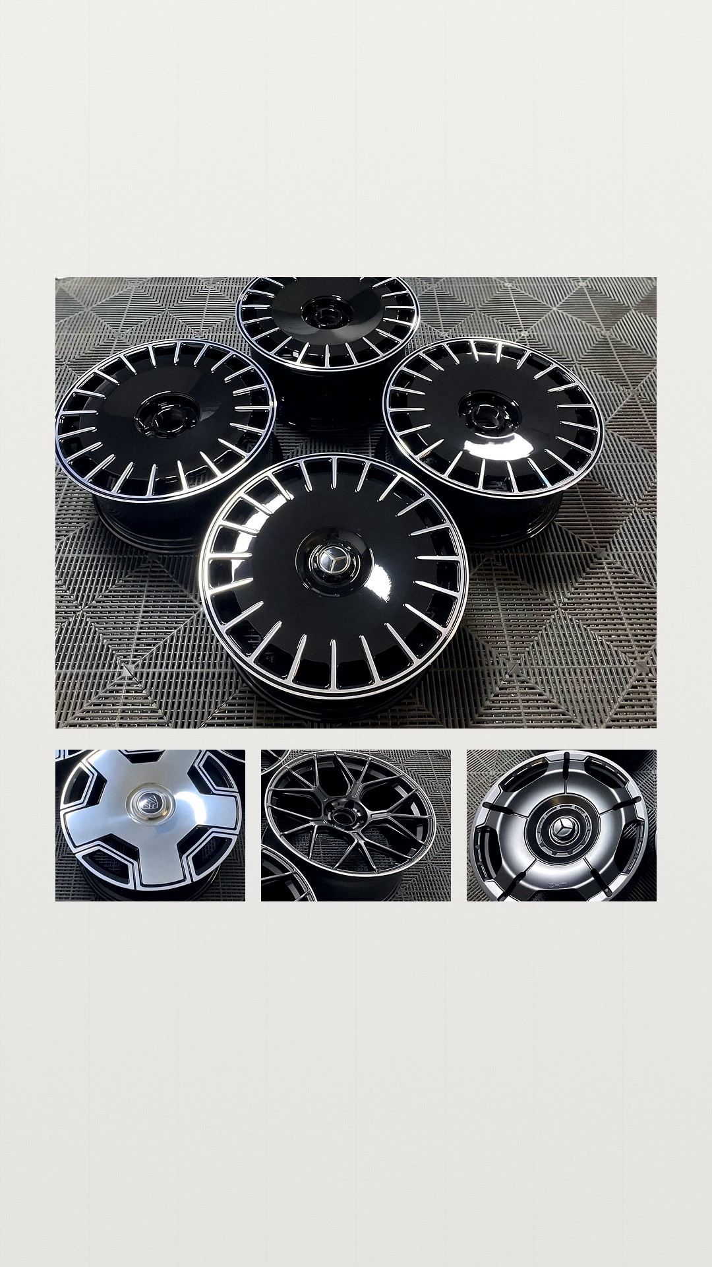
ДИЗАЙН ДИСКОВ
Дизайн в характере
автомобиля
01
02
03
04
01
Строгий Mercedes-Benz
чёрный лак и полированная кромка спиц
02
Maybach-style
полированные поверхности и объём
03
AMG-style
многоспицевый рисунок, матовый графит
04
G-Class
массивный моноблок, матовый чёрный
GRANDRIMS
05 / 13
Notes:
Дизайн дисков. Все четыре кадра — предметные фото комплектов: строгий Mercedes-Benz, Maybach-style, AMG-style, G-Class.

Slide 6
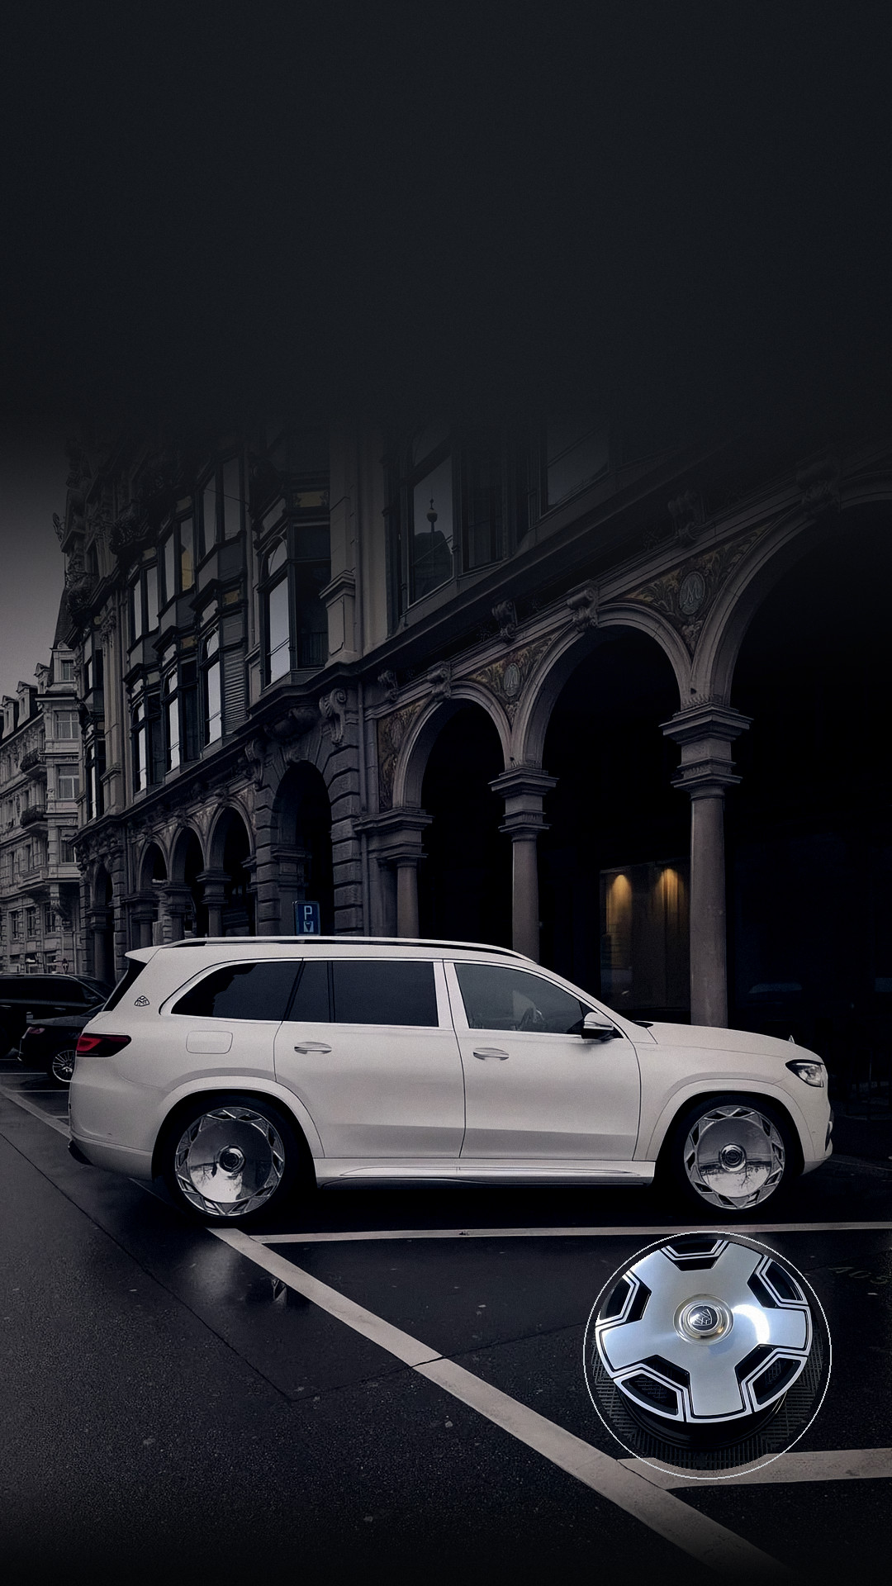
MAYBACH-STYLE
Сдержанная
роскошь
Полированный металл и монолитный рисунок. Фактура в главной роли.
GRANDRIMS
06 / 13
Notes:
Maybach / luxury. Фото: белый Maybach GLS с полированными дисками; круглая вставка — фрагмент колеса.

Slide 7
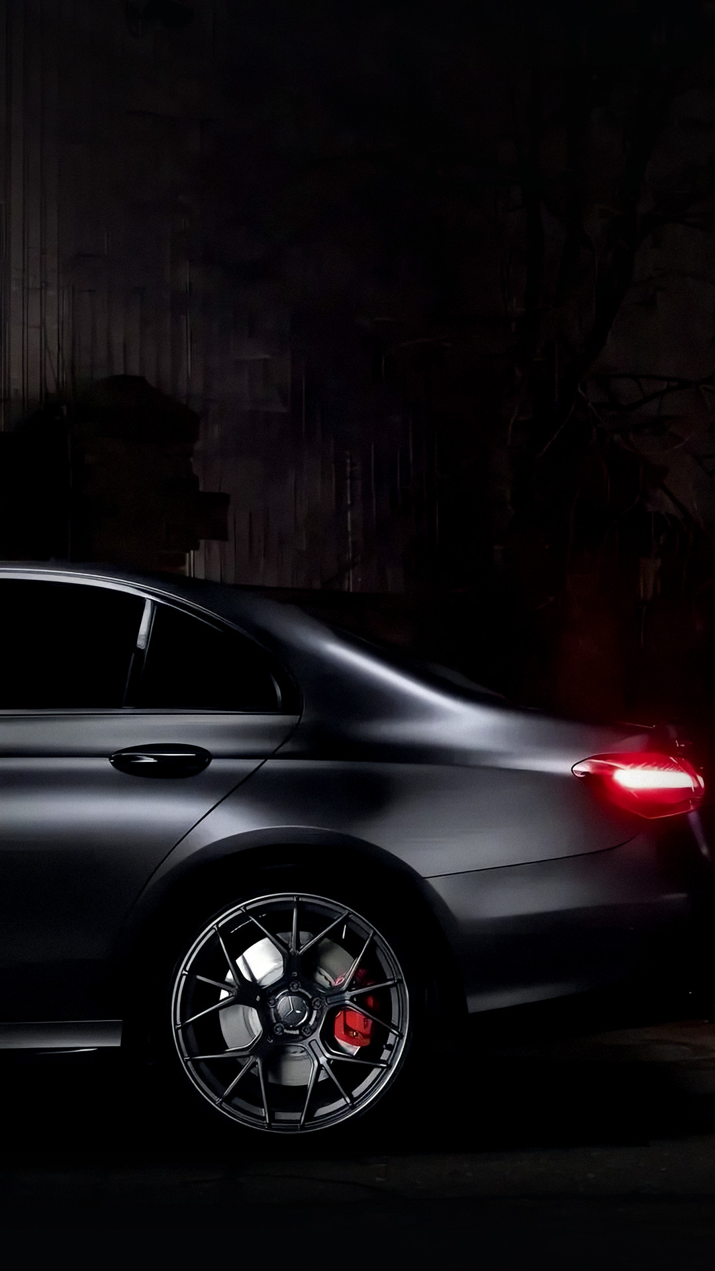
PERFORMANCE
Динамика
в каждой
детали
Многоспицевые и спортивные рисунки — с характером, но без излишеств.
GRANDRIMS
07 / 13
Notes:
AMG / Performance. Фото: серый Mercedes-AMG E-Class, вид сзади, ночь. Водяной знак с исходного фото убран кадрированием.

Slide 8
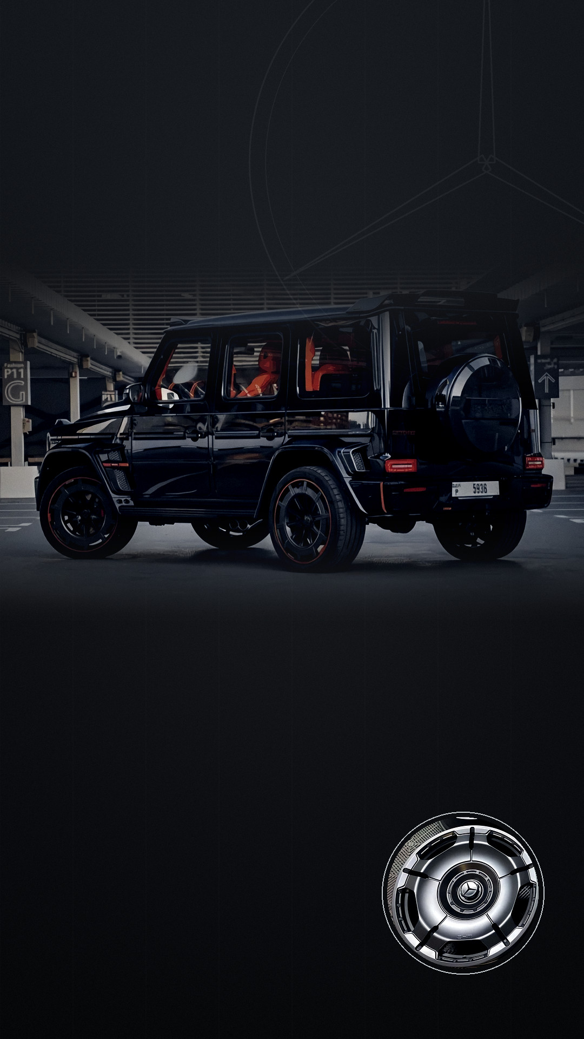
G-CLASS
Характер
без компромиссов
Массивные кованые диски, рассчитанные на нагрузки и характер G-Class.
GRANDRIMS
08 / 13
Notes:
G-Class. Водяной знак с исходного фото убран кадрированием.

Slide 9

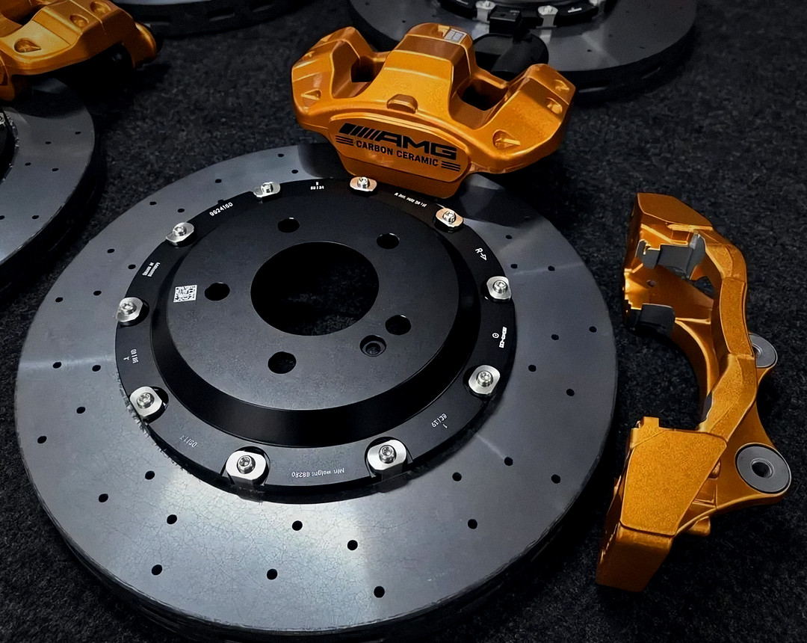
ТОРМОЗНЫЕ СИСТЕМЫ
Тормозные комплекты
на оригинальных
компонентах
Mercedes-Benz
СУППОРТЫ
ДИСКИ
КОМПОНЕНТЫ
AMG
Карбон-керамика
Оригинальные
GRANDRIMS
09 / 13
Notes:
Тормозные комплекты AMG Carbon Ceramic. Водяной знак с исходного фото убран кадрированием.

Slide 10

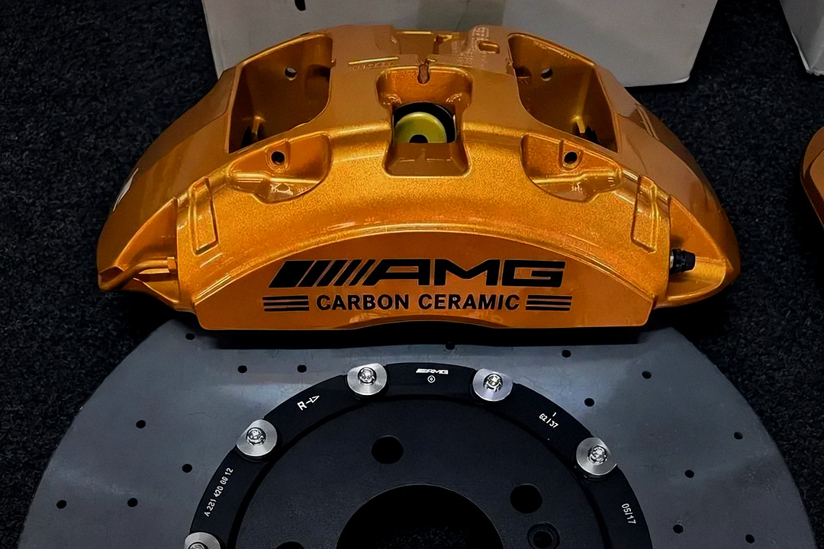
ОТДЕЛЬНОЕ ПРЕДЛОЖЕНИЕ
Карбон-керамическая
тормозная система
Mercedes-Benz G 63
Стоимость представленного на фотографии комплекта карбон-керамической тормозной системы для Mercedes-Benz G 63 составляет
… ₽.
Стоимость тормозной системы для конкретной модели автомобиля рассчитывается индивидуально с учётом конфигурации и необходимых компонентов.
GRANDRIMS
10 / 13
Notes:
ТРЕБУЕТСЯ: внести цену вместо «…» в текстовом поле «Price text». Цена не придумана.

Slide 11

ПРОЦЕСС
От концепции
до готового
комплекта
01
Автомобиль
Модель, параметры и задачи
02
Разработка дизайна
Рисунок диска под характер модели
03
3D-моделирование
Визуализация и точная подгонка параметров
04
Производство
Сплав 6061-T6, от 15 рабочих дней
05
Готовый комплект
С шинами, датчиками давления и аксессуарами
GRANDRIMS
11 / 13
Notes:
Процесс: автомобиль → разработка дизайна → 3D → производство → готовый комплект.

Slide 12

ПРЕДЛОЖЕНИЕ
Индивидуальные условия
сотрудничества
01
Подбор решений
02
Визуализация
03
Производство
04
Комплектация
05
Сопровождение
КОВАНЫЕ ДИСКИ · ПРАЙС-ЛИСТ
РАЗМЕР
МОНОБЛОК
2-СОСТАВНЫЕ
18″
от 190 500 ₽
от 320 000 ₽
19″
от 201 500 ₽
от 341 500 ₽
20″
от 213 000 ₽
от 364 000 ₽
21″
от 235 000 ₽
от 397 500 ₽
22″
от 257 500 ₽
от 442 500 ₽
23″
от 280 000 ₽
от 504 000 ₽
24″
от 313 000 ₽
от 543 000 ₽
* Актуальные цены на шины, колёсные датчики и аксессуары предоставляются менеджером по запросу. Стоимость тормозных систем рассчитывается индивидуально.
GRANDRIMS
12 / 13
Notes:
Прайс-лист перенесён без изменений из исходного КП (значения «от», моноблоки и 2-составные, 18–24″). Единица цены (за диск / за комплект) в исходнике не указана — при необходимости уточнить и добавить.

Slide 13
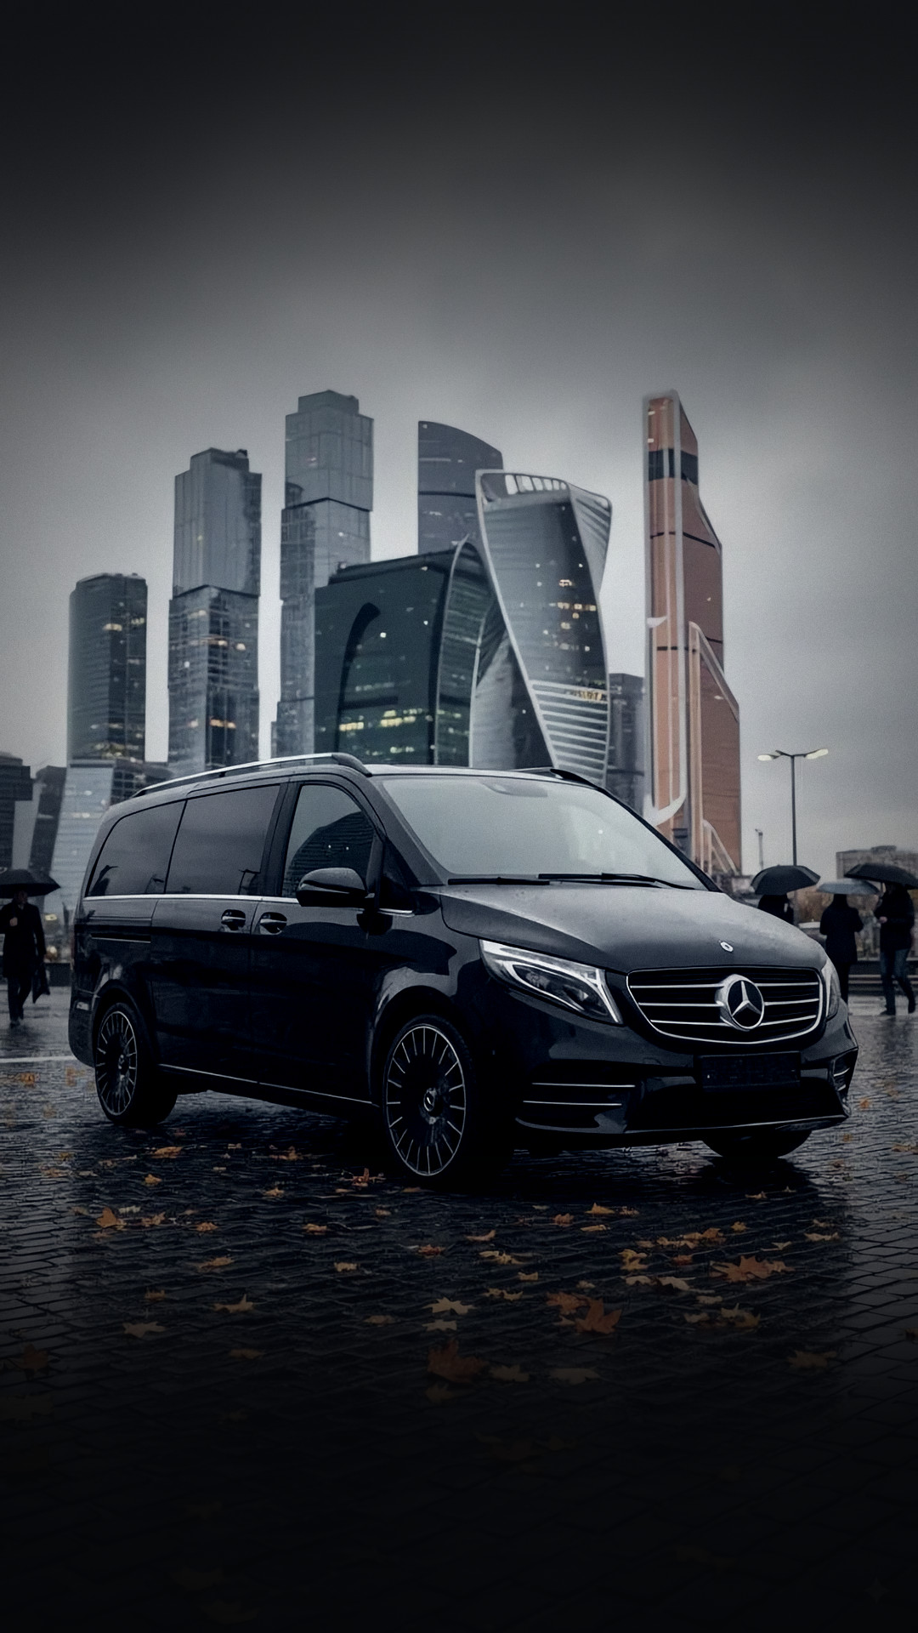
Создаём решения,
достойные
автомобиля
г. Москва, ул. Барвихинская, д. 9
8 800 201-72-94
Telegram: @grand_rims
info@grandrims.ru
www.grandrims.ru
Notes:
Финал. Фото: чёрный V-Class. Контакты — из исходного КП.

